Slide 1
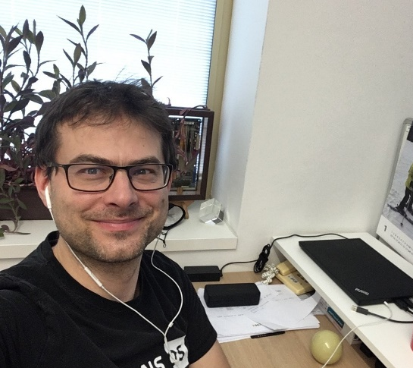
PB071 – Principy nízkoúrovňového programování
Úvod, organizace, nástroje
Slidy pro komentáře (děkuji!):
https://drive.google.com/file/d/12BiGVNc4yYCq9WRZkXGJg4MPIkSeatSp/view?usp=sharing
IS,1998
2021

Slide 2
Cíle předmětu
Zavést a podpořit programátorské schopnosti
Používat základní vývojové nástroje
Vysvětlit fundamenty (nízkoúrovňového) programování
Seznámit s možnostmi jazyka C
Trochu nadchnout (nebo alespoň úplně neodradit) do programování ☺

Slide 3
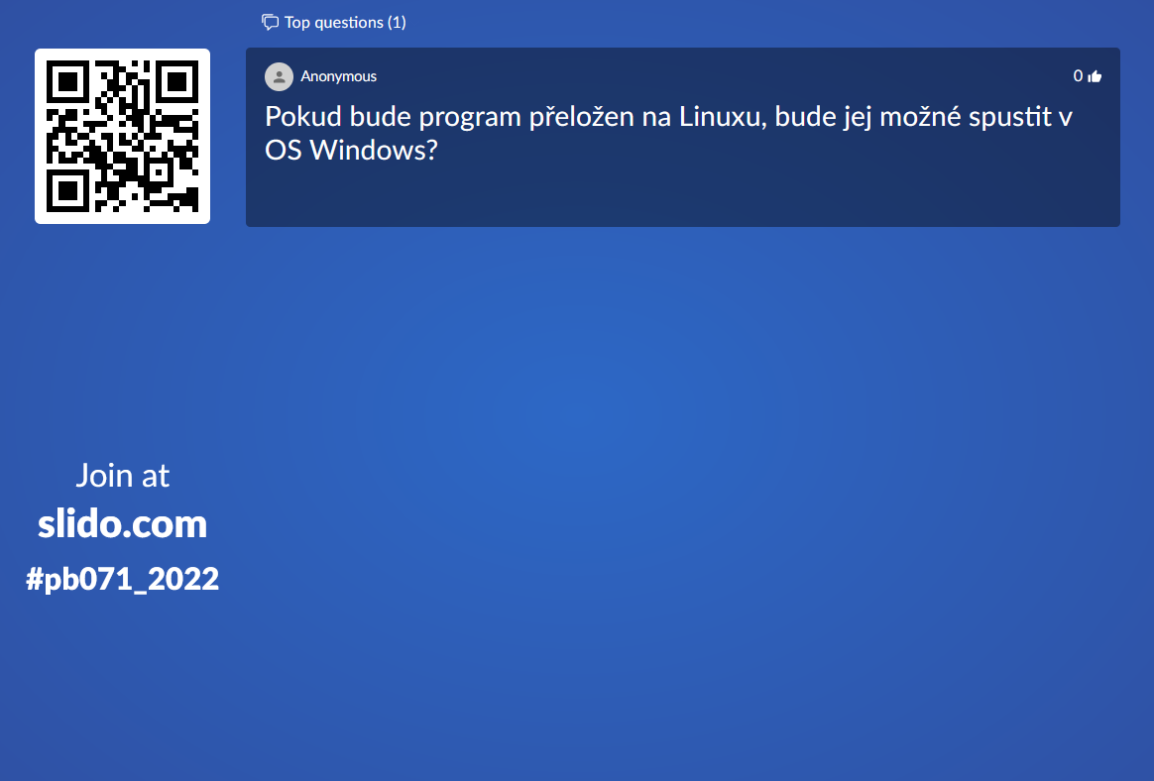
Pokud budete mít během poslechu přednášky dotaz, tak jej vložte na slido.com (#pb071_2024)
Společně projedeme dotazy každé pondělí během přednášky Q&A
#pb071_2024

Slide 4
Organizační Historie, normy Oblasti použití Začínáme s C Nástroje Lehký průlet C

Slide 5
https://www.fi.muni.cz/pb071

Slide 6
Semestr Jaro 2024 je prezenční (a poslední)
V předstihu v pátek dostupné slidy pro přednášku
Projděte si dopředu, zapište otázky na slido
Přednáška je standardní prezenční
Vybrané témata + Kahoot + Q&A + bonus
Cvičení standardní prezenční v rámci vaší seminární skupiny
Poslední běh předmětu

Slide 7
Poslední běh předmětu PB071
Jaro 2024 je poslední běh předmětu PB071
Podmínky pro absolvování předmětu podobné jako v minulosti
Nahrazeno předmětem PB111 Principy nízkoúrovňového programování (P. Ročkai, A. Matoušek)
https://is.muni.cz/auth/predmet/fi/jaro2024/PB111
V případě neúspěchu v tomto roce opakujete PB111 (Jaro 2025)
Nová verze “PB071” se zaměřením na pokročilejší C poběží zřejmě od podzimu 2025
Předmětová alternativa k Java, C++, C#...
Bude mít jiný kód, není přímá náhrada za PB071

Slide 8
Organizační (1)
Jazyk: C, občas česky a slovensky
Přednášky
nepovinné, ale snad přínosné a zábavné ☺ (prezenční)
Přednášky přednahrané (IS), bodované odpovědníky
Předpoklad základní znalosti algoritmizace (co je cyklus...)
Rozcestník https://www.fi.muni.cz/pb071
Cvičení
povinné, dvouhodinové, dvě neúčasti tolerovány (sem. skupiny)
Předpoklad účasti na vaší skupině, po domluvě možnost využití jiné
aktivní práce na příkladech a domácích úkolech, konzultace
podklady https://www.fi.muni.cz/pb071/seminars/
Ukončení předmětu
Prostudujte https://www.fi.muni.cz/pb071/info/
Úspěšné zakončení předmětu (podmínky + minimum bodů)
semestrové povinnosti (domácí úkoly + testíky, zisk minima bodů + 4 nenulové kladné domácí úkoly)
úspěšná programovací zkouška (krátký test + programovací příklad na PC)
teoretická část zkoušky (teoretický test na PC)

Slide 9
Organizační (2)
Slidy z přednášky, ukázkové zdrojáky
https://www.fi.muni.cz/pb071
Domácí úkoly
5+1 za semestr, zadávány průběžně (na webu cvičení)
body za funkčnost, body za správné a včasné odevzdání
deadline pro odevzdání (na stránce úkolu, 2 týdny, 24:00)
budou zveřejňována ukázková řešení
Odevzdání/testování
možnost odevzdání nanečisto (částečně omezeno, detaily na cvičení)
odevzdání do fakultního git, spuštění notifikačního skriptu
při odevzdání alespoň týden dopředu získáváte jeden pokus naostro navíc
Obtížnost úkolů se postupně zvyšuje
Nenechávejte si řešení na poslední chvíli
První domácí úkoly jsou typicky snažší body!

Slide 10
Neopisujte
http://dkdavis.weebly.com
Škodíte především sami sobě
začněte pracovat včas, ať máte čas na řešení "záseků“
Provádíme automatickou kontrolu opisu u všech odevzdaných příkladů
každý s každým
s řešeními z minulých let (pokud je podobný příklad)
u podezřelých příkladů probíhá manuální kontrola
V případě opsání jsou potrestání oba účastníci

Slide 11
Neopisujte
http://dkdavis.weebly.com
Co je OK
Společně diskutujete ústně možnosti řešení
Společně diskutujete včetně využití tabule, z tabule ale neopisujete ani si ji nefotíte (pochopení v hlavě)
Necháte si poradit od konzultanta
Co není OK
Pošlete svůj kód kolegovi
Najdete kód na internetu a zkopírujete ho (Ctrl+C, přepis)
Napíšete kus kódu kolegovi nebo diktujete co má psát
Nechat si napsat od někoho/něčeho jiného
… (pokud si nejste jisti, zeptejte se nás)

Slide 12
ChatGPT a spol
Velký příslib a překvapivě dobrá funkčnost
Pozor, dělá občas opravdu chyby
Jednodušší úlohy nejspíš zvládne
Zvládnete ale vy ty obtížnější, když si necháte udělat ty jednodušší od AI?
Obecný problém pro styl současné výuky (nutné změny)
Pravidla použití stejná jako pro kód z internetu
Můžete se inspirovat, ale nesmíte kód kopírovat
Odevzdaný úkol musí být vaše programování
Umožňuje okomentovat funkčnost vašeho kódu

Slide 13
Kontakt
IS,1998
2021
Přednášející
Petr Švenda, svenda@fi.muni.cz
konzultační hodiny: přednášky, pátky 10:00 – 11:00 A406
dotazy k přednášce, celkové organizaci, známky, eskalace problémů
Cvičící
na hodinách – váš primární kontakt, využívejte hojně
Studentští konzultanti
dodatečné konzultace nezávisle na skupině
v definované konzultační hodiny (viz hlavní web)
od druhého týdne semestru

Slide 14
Sběr zpětné vazby
Občasné dotazníčky (obtížnost úloh, porozumění...)
Samozřejmě možné osobně
Předmětová anketa
Piště prosím témata/věci/postřehy, které se Vám líbila i nelíbila
Anketu čteme a předmět podle ní vylepšujeme, má to cenu!
Velké poděkování všem předem za poznámky a náměty!

Slide 15
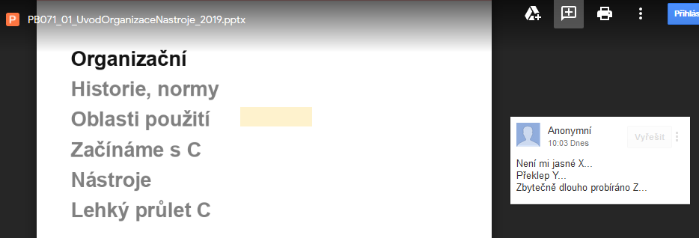
Komentáře k slidům z přednášky
Není nutné se přihlašovat, jakékoli poznámky ke slidům
Faktické chyby, příliš komplikované (probírat déle), příliš snadné (probírat rychleji), návrh na rozšíření…
Link na komentovatelné slidy uveden vždy na prvním slidu dané přednášky

Slide 16
Kolektiv PB071 2010-2024
Přímé zapojení: 151
Včetně testerů: >> 220
Zpětná vazba: >> 2400

Slide 17
Předpoklady, návaznost na další předměty
Předpoklady
předchozí zkušenost s libovolným programovacím jazykem (vlastní nebo IB111)
základy algoritmizace
(příkazy, podmínky, cykly, funkce, koncept proměnné)
Na předmět PB071 navazuje
PB161 Programování v jazyce C++ (4. semestr)
PB162 Programování v jazyce Java (4. semestr)
PB173 Tématické programování (3,4,5. sem.)
práce v laboratořích (nebojte se zeptat)

Slide 18
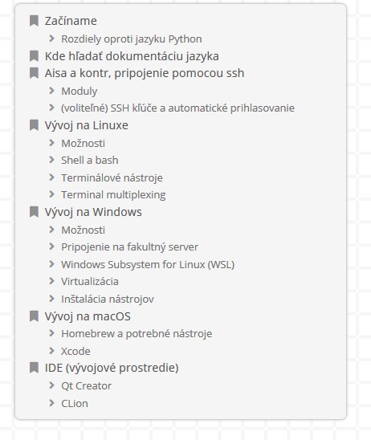
https://www.fi.muni.cz/pb071/tutorials/

Slide 19
C vs. Python
Připravili jsme pro vás přehled základních rozdílů
díky Marku Klučárovi!
https://www.fi.muni.cz/pb071/man/c-vs-python.html
Práce na Unixových strojích
Požadujeme jen elementární základy (ssh, gcc)
http://www.ee.surrey.ac.uk/Teaching/Unix/
“Unix was not designed to stop you from doing stupid things, because that would also stop you from doing clever things”
Doug Gwyn

Slide 20
Organizační Historie, normy Oblasti použití Začínáme s C Nástroje Lehký průlet C

Slide 21
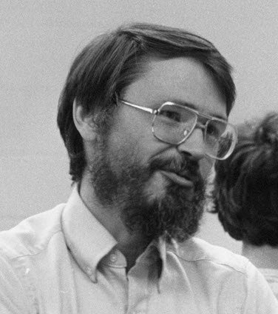
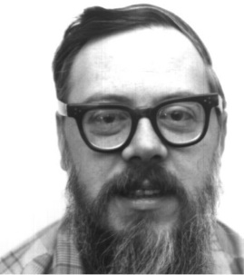
Jazyk C v kontextu
1969-73 K-R C (AT&T Bell Labs)
Brian Kernighan, Dennis Ritchie
pro systémové programování v rámci UNIXu
Kniha The C Programming Language (1978)
Programovací jazyk C, CPress, 2006
Imperativní, procedurální, staticky typovaný jazyk
Není objektově orientovaný
nejsou přímo jazykové konstrukce (např. typ class)
série příkazů měnící stav programu
podpora strukturovaného programování
typ (většiny) proměnných znám v době překladu

Slide 23
Proč se učit a používat jazyk C
Porozumění fundamentům provádění výpočtů
Vysokoúrovňové jazyky spoustu důležitých detailů skrývají
Nízkoúrovňový jazyk, snadné mapování na strojový kód
použití na aplikace původně implementované v assembleru
zdrojový kód kompilovaný do nativního kódu HW platformy
rychlost, nutnost minimální podpory ze strany běhového prostředí
velká kontrola nad prostředím
(With great power comes great responsibility ☺)
Jeden z nejpopulárnějších jazyků vůbec
překladač C existuje pro téměř všechny počítačové platformy
základ pro syntaxi spousty dalších jazyků
Typicky vysoká rychlost kódu
https://benchmarksgame-team.pages.debian.net/benchmarksgame/index.html

Slide 24
http://leftoversalad.com/c/015_programmingpeople/

Slide 25
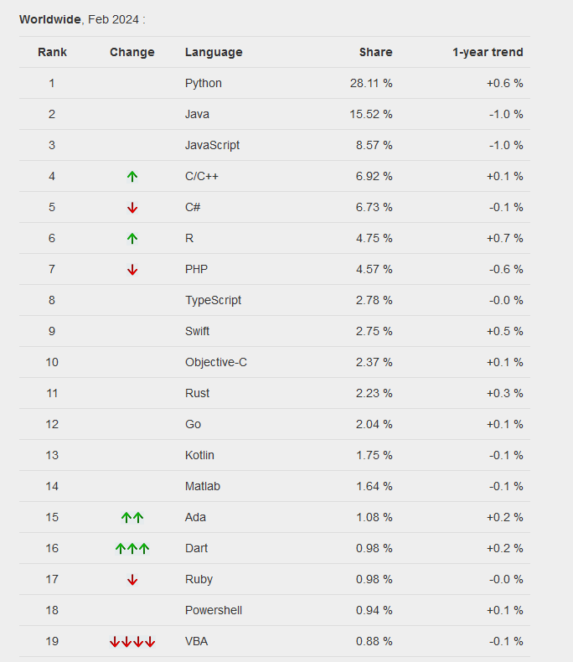
Popularita jazyku
Zjišťovat popularitu jazyků není snadné
Množství řádek kódu? Počet vývojářů? Počet systémů v daném jazyce? Absolutně nebo přírůstek za čas?
PYPL PopularitY of Programming Language Index
Podíl vyhledávání ‘X tutorial’ dle Google Trends
https://pypl.github.io/PYPL.html

Slide 26
https://benchmarksgame-team.pages.debian.net/benchmarksgame/which-programs-are-fastest.html

Slide 27
Benchmarks game
Srovnávat rychlost jazyků není snadné
Konkrétní úloha, cílový hardware (CPU jádra, cache…)
Idea testování
Několik různých, jasně zadaných úkolů
Spouštěno na jednotné hardware
Programátoři píší svoje co řešení, to nejrychlejší se počítá
Pozor na vyhodnocení!

Slide 28
Celkové výsledky přes různé programy

Slide 29
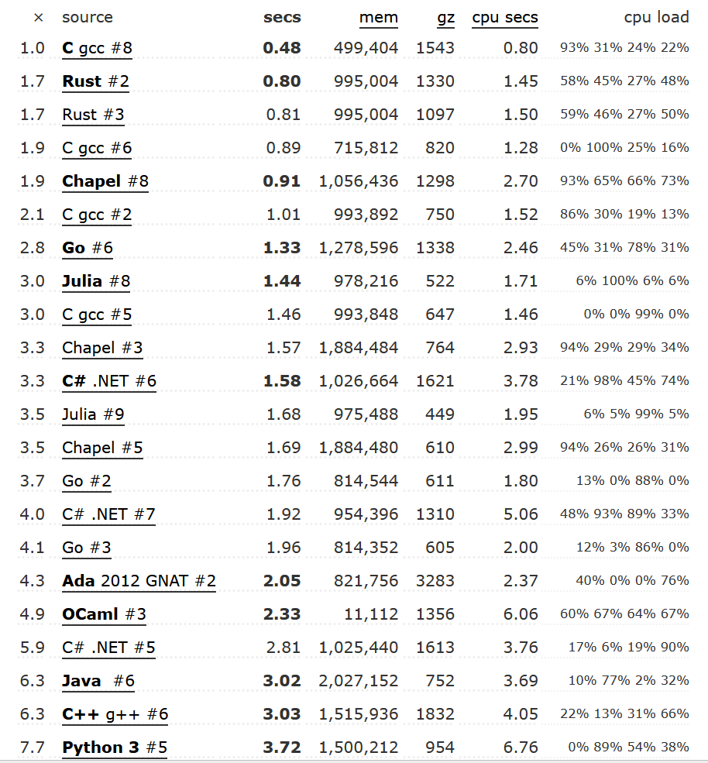
Srovnání rychlostí – práce s poli https://benchmarksgame-team.pages.debian.net/benchmarksgame/performance/revcomp.html
C program (tento konkrétní) není optimalizovaný pro více jader

Slide 30
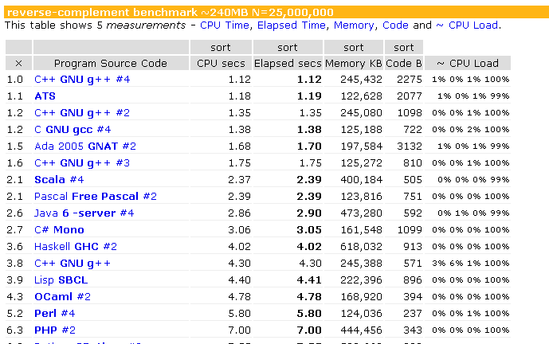
Srovnání rychlostí – práce s poli

Slide 31
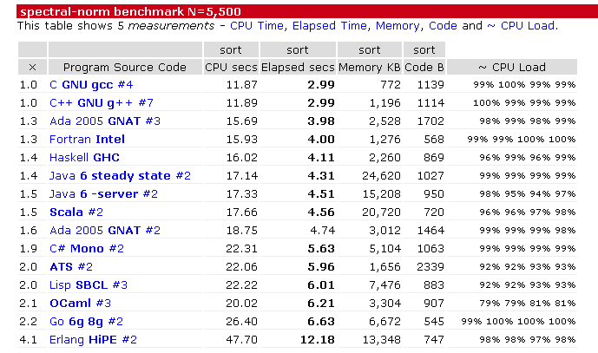
Srovnání rychlostí – matematické operace

Slide 32
Vhodnost použití jazyka C
Vhodné využití pro:
rychlé vědecké výpočty
systémové aplikace
programování hardwarových a embedded zařízení
rychlá grafika (hry), rychlost obecně
Nevhodné pro
webové aplikace (PHP, JavaScript…)
rychlé prototypy (ale nutno znát dobře jiný jazyk)
větší projekty vyžadující objektově orientovaný návrh (C++, Java…)

Slide 33
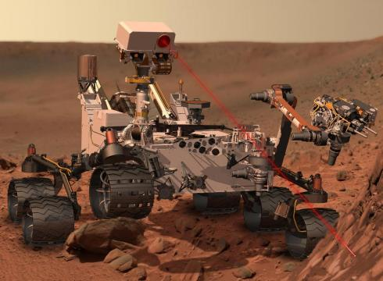
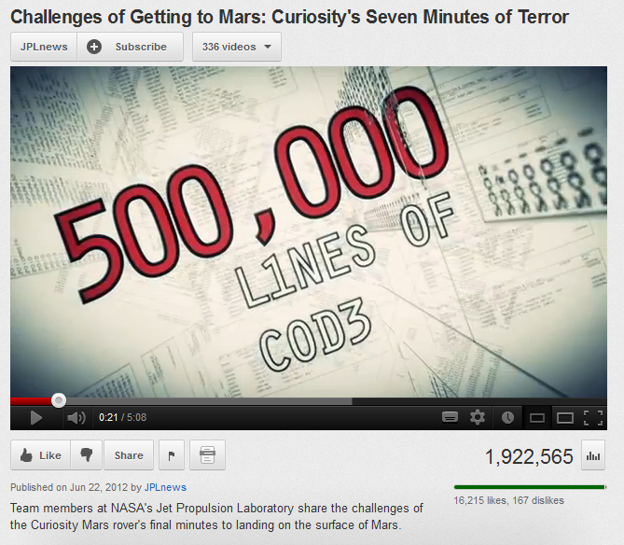
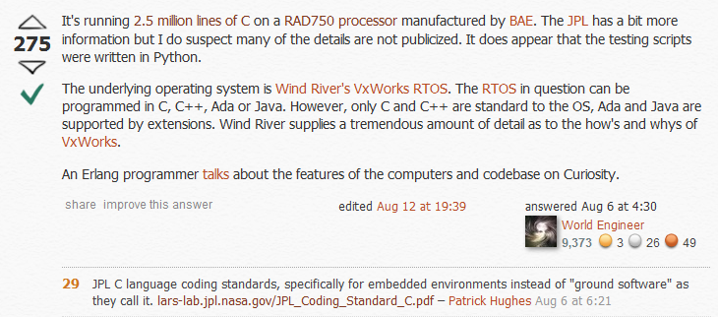
http://programmers.stackexchange.com/questions/159637/
what-is-the-mars-curiosity-rovers-software-built-in

Slide 34
Normy, standardy a rozšíření
Kniha The C Programming Language (1978)
neformální norma
ANSI X3.159-1989 (ANSI C, Standard C, C89)
ISO/IEC 9899:1990 (jen převzaté ANSI C, C90)
ISO/IEC 9899:1999 (C99)
gcc -std=c99
(budeme využívat při psaní a domácích úlohách)
ISO/IEC 9899:2011 (C11, defacto nejnovější)
probereme některá rozšíření (vlákna, synchronizace…)
ISO/IEC 9899:2018 jen opravy
http://en.wikipedia.org/wiki/C11_(C_standard_revision)
(Finalizován standard C23 – plánovaná publikace 2024)
https://en.wikipedia.org/wiki/C23_(C_standard_revision)

Slide 35
Nestandardizovaná rozšíření
Nestandardizované rozšíření
užitečné prvky jazyka dosud neobsažené v normě (např. gnu99)
specificky označeny a dokumentovány
Problém: využívání vede k omezení přenositelnosti
pro jinou platformu nelze překompilovat bez změny kódu
omezuje dostupnost programu
zvyšuje cenu přechodu na jinou platformu (customer lock-in)
Proč psát programu v souladu s normou?
lze přímo kompilovat pro jiné platformy - svoboda volby platformy
svoboda volby kompilátoru, a odolnost vůči jeho změnám
větší potenciální využití kódu (i jiné projekty/překladače)
norma může omezit problematické jazykové konstrukce (nižší chybovost)

Slide 36
Jazyk C a další
C,C++
Rust,
Go
Java
Python
JIT
JVM
interpret
Jazyk C, C++, Rust, Go…
překlad do strojového kódu (Ahead Of Time)
překlad nutný zvlášť pro každou platformu
Další imperativní: Java, C#...
překlad do mezi jazyku bytecode/CIL
jedna binárka pro všechny platformy
(Java Virtual Machine) JVM pro velké množství platforem
bytecode interpretovaný, ale JIT (Just-In-Time) kompilátor
Lze provést i AOT (snížená přenositelnost, ale menší paměťové nároky…)
Skriptovací imperativní: Perl, Python…
typicky se interpretuje, platformově nezávislé (pokud je interpret)
Funcionální: Haskel, LISP…
jiné paradigma: matematický zápis odvození z počátečních hodnot
Logické programování: Prolog…
jiné paradigma: JAK má výsledek vypadat, ne jak se k němu dostat
Aktuální trend je slučování různých paradigmat
CPU

Slide 37
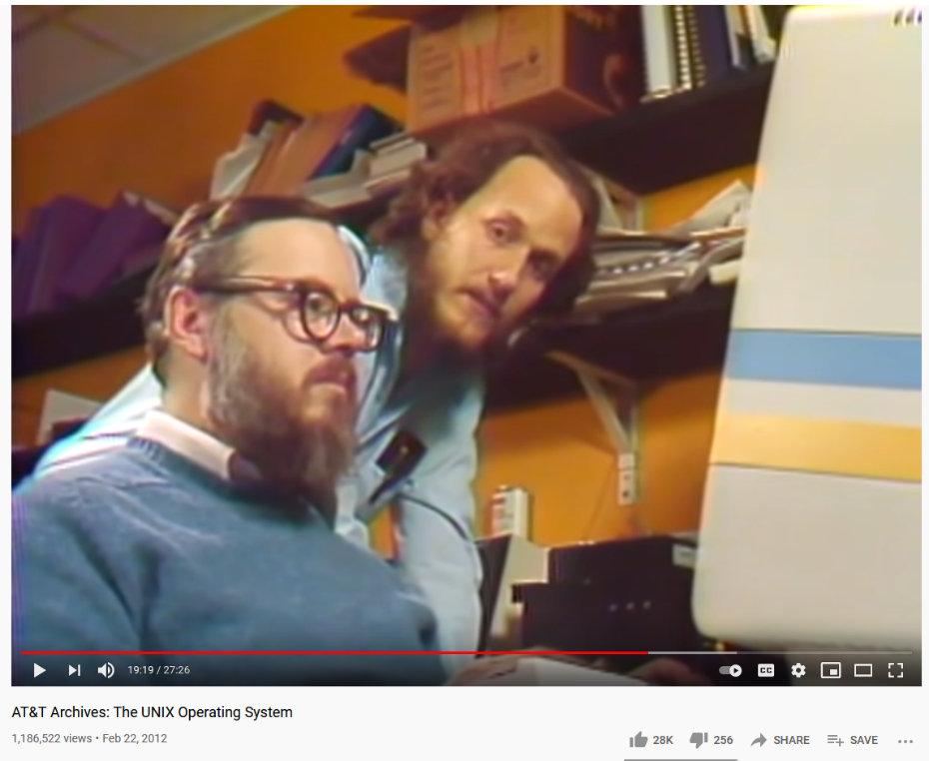
Jazyk C je vysokoúrovňový! ☺
“C is a very nice high-level programming language with many of the modern programing constructs in it” https://youtu.be/tc4ROCJYbm0?t=1149

Slide 38
Historie, normy Oblasti použití Začínáme s C Nástroje Lehký průlet C

Slide 39
Hello World (na Aise) – Pokus 1
Připojíme se na Aisu (2x, pro edit & pro překlad)
Windows/Linux: ssh váš_login@aisa.fi.muni.cz
(Windows: Putty váš_login@aisa.fi.muni.cz)
Vytvoříme soubor s příponou .c (hello.c)
např. pico hello.c
Vložíme funkci se speciálním jménem main
návratová hodnota int (celé znaménkové číslo - integer)
zatím bez parametrů (kulaté závorky a void)
Implementujeme tělo funkce main
do složených závorek {}
vrátíme hodnotu signalizující úspěšně ukončení (return 0;)
uložíme
int main(void) {
return 0;
}

Slide 40
Hello World (na Aise) – Pokus 1 (pokr.)
Přeložíme
gcc hello.c
vznikne soubor a.out
Spustíme: ./a.out
Věci ke zlepšení
nic nevypisuje
chybí komentáře
odstranit warning (no newline at end of file)
překlad starou verzí gcc (gcc --version)
kontrola shody vůči standardu

Slide 41
Hello World (na Aise) – Pokus 2
Přidání výpisu na standardní výstup
typicky konzole, obrazovka
funkce printf (google: C printf)
Komentáře
knihovna obsahující funkci printf
#include <stdio.h>
/*
This is (possibly) multi
line commentary
*/
int main(void) {
// This is single line comment
printf("Hello world\n");
return 0;
}
klíčové slovo pro vložení knihovních funkcí
funkce pro vytištění řetězce
parametr funkce printf,
řetězec “Hello world”

Slide 42
Hello World (na Aise) – Pokus 2 (pokr.)
Při překladu varování (warning)
warning: no newline at end of file
přidáme nový řádek na konec zdrojového souboru
Překlad starou verzí gcc
Verzi zjistíme pomocí gcc --version
Jaro 2024: gcc (GCC) 11.4.1
OK, není potřeba dělat žádné dodatečné kroky
Pokud stará verze, lze nastavit pomocí module add
module add gcc-10.2 (přidejte si do .profile)

Slide 43
Hello World (na Aise) – Pokus 2 (pokr.)
Kontrola shody vůči standardu
různé překladače mají různý stupeň podpory
několik verzí standardu, lze kontrolovat vůči konkrétní
Přepínače překladače
gcc hello.c (->a.out)
default -std=gnu99 (C99 + GNU rozšíření)
gcc -std=c99 -pedantic -Wall -o hello hello.c
povinné přepínače pro odevzdání úloh
-o jméno umožní specifikovat vlastní jméno pro přeložený program (namísto a.out)
gcc -std=c99 -pedantic -Wall -Wextra -Werror -o hello hello.c
dodatečné doporučené přepínače
dodatečné varování
varování interpretovat jako error

Slide 44
Hello World (na Aise) – Pokus 2 (pokr.)

Slide 45
Jak na chyby (error) a varování (warnings)?
#define PRINT_MESSAGE "Hello World"
int main(void) {
// print on stdout
printf(PRINT_MESSAGE)
return 0;
}

Slide 46
Jak na chyby (error)?
Chyby bránící překladu (error)
pokud se vyskytnou, nelze program přeložit
je nutné v každém případě odstranit
Začněte s odstraňováním první chyby
další mohou být způsobené tou první
soubor obsahující chybu [hello2.c]
sloupec s chybou [3]
řádek s chybou (v původním *.c souboru) [5]

Slide 47
Jak na chyby (error)? (pokr.)
Porozumějte chybové hlášce
error: expected ';' before 'return'
v jednoduchých úvozovkách je text z našeho kódu
mimo uvozovky je text překladače (popis chyby)
Google je náš programovací přítel
cut&paste chybovou hlášku
Prozkoumejte v kódu i řádek o jedna výše
zapomenuté středníky, závorky apod. se detekují až u následujícího příkazu
Opravte a přeložte znovu
#define PRINT_MESSAGE "Hello World"
int main() {
printf(PRINT_MESSAGE);
return 0;
}

Slide 48
Jak na varování (warning)?
Varování nebrání překladu programu
typicky ale upozorňují na reálný problém
může způsobovat problém při sestavení resp. při běhu
Stejně jako u erroru máte soubor i řádek varování
vysvětlení hledejte přes Google
Pravidlo 1: vždy kompilujte bez warnings
pokud se zobrazuje 100 varování, nevšimnete si 101
budou se vám lépe hledat errory ve výpisu
Přepínač překladače –Werror
mění varování na error, program se nepřeloží
ztrácíte ale rozlišení varování vs. error

Slide 49
Jak na varování (warning)? (pokr.)
warning: incompatible implicit declaration of built-in function 'printf'
implicitní deklarace je použití proměnné/funkce bez toho, aby překladač věděl, co je to za funkci
printf je funkce, která zde není deklarována
google printf → #include <stdio.h>
#include <stdio.h>
#define PRINT_MESSAGE "Hello World"
int main() {
printf(PRINT_MESSAGE);
return 0;
}

Slide 51
Kahoot!
Připravte si notebook / telefon s připojením na net
wlan_fi → https://wifi.fi.muni.cz/ (Aisa login / heslo)
Eduroam (učo@eduroam.muni.cz / sekundární heslo)
Pokud nemáte, nevadí (připojte se k sousedovi)
Budeme používat v průběhu celého semestru
Navštivte stránku https://kahoot.it a jdeme na to!
PB071 Prednaska 01 - Úvod C

Slide 52
PB071 Prednaska 01 - Úvod C

Slide 53
Historie, normy Oblasti použití Začínáme s C Nástroje Lehký průlet C

Slide 54
Verzování kódu

Slide 55
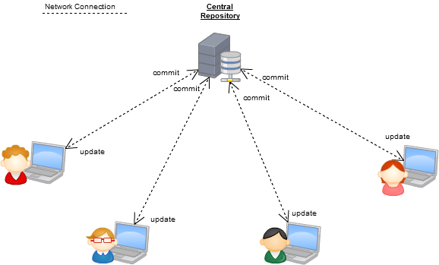
Centrální repozitář (např. SVN)
Co když pracujete offline?
Co když chcete spolupracovat jen s vybraným uživatelem?
Zdroj obrázků: Joomla's Documentation

Slide 56
5+1 důvodů proč verzovat (a používat git)
Co když si omylem smažu adresář s kódy?
Velice inteligentní záloha
Co když pracuji ze dvou a více strojů?
Inteligentní přenos a synchronizace kódů
Co když se potřebuji vrátit ke starší verzi kódů?
Proto, že fungovala nebo v ní zákazník našel chybu
Co když pracuji s dvěma a více lidmi?
Změny probíhají nad stejnou částí kódu
Co když spouštím složité analýzy a testy?
Kontinuální integrace na serveru přes noc

Slide 57
5+1 důvodů proč verzovat (a používat git)
Verzování pomocí gitu bude probíráno na cvičení

Slide 58
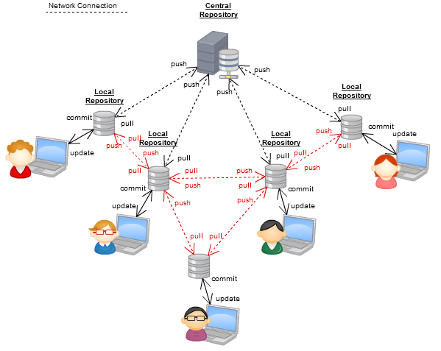
Lokální a centrální repozitář (např. git)
Zdroj obrázků: Joomla's Documentation

Slide 59
Situace pro PB071 (git, ale jeden uživatel)
Git repozitář gitlab.fi.muni.cz
Váš počítač
lokální repozitář
zdrojové kódy

Slide 60
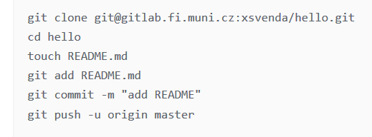
Využití fakultního GitLab serveru
https://gitlab.fi.muni.cz/
LDAP Username/password
Vaše přihlašovací údaje na aisu
New project → Project name → Create project
Command line instructions
Domácí úkoly budou odevzdávány přes Git

Slide 61
Situace pro PB071 (git, ale jeden uživatel)
Git repozitář
Server gitlab.fi.muni.cz
Repo vytvořeno přes webové rozhraní (návod na https://www.fi.muni.cz/pb071/tutorials/git/)
Váš počítač
Otevřít příkazovou řádku ve vhodném adresáři
Vytvořit lokální repozitář: git clone xxx
Soubor README.md přidán do verzování: git add README.md
Uložení změny v README.md do lokálního repozitáře: git commit –m "zpráva"
Uložení změny z lokálního do centrálního repozitáře: git push
Stáhnutí změn z centrálního do lokálního repozitáře: git pull

Slide 62
Základy gitu - shrnutí
git clone cesta
Vytvoří lokální repozitář svázaný s centrálním
Provádí se jednou pro daný stroj
git pull
Stáhne nejnovější verze souborů z centrálního repozitáře do lokálního
Provádí se při přechodu na váš jiný pracovní stroj a nebo pokud někdo jiný modifikuje souboru v centrálním repozitáři
git add soubor
Ne všechny soubory má smysl verzovat (např. *.obj, *.class…)
Provádí se jednou pro každý soubor, který chcete verzovat
git commit –m "description of code change"
Vloží do lokálního repozitáře změny ve všech verzovaných souborech
Provádí se často po dokončení logického kusu kódu (několikrát denně)
git push
Vloží změny z lokálního repozitáře do centrálního do větve (branch) master nebo main
Typicky existují alespoň dvě větve: master/main (stabilní kód) a devel (aktuální vývoj)
Provádí se relativně často (např. každý den)

Slide 63
.gitignore
Speciální soubor gitu ve vašem adresáři
Specifikuje, které lokální soubory se nemají posílat do repositáře (mezivýsledky, videa...)
U domácích úloh máme předpřipravený .gitignore
Automatická kontrola přítomnosti před odevzdáním
# Intermediate compilation files
*.o
# Resulting binary
*.exe
# Any other file(s)
dont_commit_this.txt
# Ignore whole directory
/pb071_Qt_4_7_4_for_Desktop_-_MinGW_4_4__Qt_SDK__Debug/
/pb071_Qt_*/

Slide 64
Kompilace na Aise

Slide 65
Kompilace Aisa
GNU GCC
přepínače (-c, -g,-Wall,-Wextra, -o …)
https://gcc.gnu.org/onlinedocs/gcc-4.5.1/gcc/Option-Summary.html
Překlad přímo do výsledné binárky
gcc –std=c99 -pedantic -Wall -o hello hello.c
(mezivýsledky jsou smazány)
Spuštění programu
./hello

Slide 66
Překlad po částech
Preprocessing "gcc -E hello.c > hello.i"
rozvinutí maker, expanze include…
Kompilace "gcc -S hello.i" (lépe gcc -std=c99 -S hello.i)
syntaktická kontrola kódu, typicky chybová hlášení
Sestavení "as hello.s -o hello.o"
assembly do strojového kódu
Linkování "gcc hello.o"
nahrazení relativních adres absolutními
Při běžném překladu proběhnou všechny kroky automaticky, nemusíme pouštět každý zvlášť

Slide 67
Překlad po částech - preprocessing
Preprocessing "gcc -E hello2.c > hello2.i"
rozvinutí maker, expanze #include
odstranění poznámek
hello2.c
#define PRINT_MESSAGE "Hello World"
int main(void) {
// print on stdout
printf(PRINT_MESSAGE)
return 0;
}

Slide 68
Překlad po částech - kompilace
Kompilace "gcc -S hello2.i“ (lépe gcc -std=c99 -S hello.i)
překlad do assembleru, syntaktická kontrola kódu
zde nastává většina chybových hlášení a varování
vzniká soubor *.s (pokud nejsou chyby)
hello2.i
# 1 "hello2.c"
# 1 "<built-in>"
# 1 "<command line>"
# 1 "hello2.c"
int main(void) {
printf("Hello World")
return 0;
}

Slide 69
Překlad po částech – sestavení
Sestavení "as hello2.s -o hello2.o"
assembly do strojového kódu
zatím ještě relativní adresy funkcí apod.
hello2.s
hello2.o

Slide 70
Překlad po částech – linkování
Linkování "gcc hello2.o"
nahrazení relativních adres absolutními
odstranění přebytečných textů apod.
objevují se chyby linkování
např. chybějící slíbená implementace funkce
získáme spustitelný program (možnost parametru –o jméno)

Slide 71
PB071 Prednaska 01 - Kompilace

Slide 72
Doxygen
Nástroj obdobný jako JavaDoc pro Javu
umožňuje generovat dokumentaci z poznámek přímo v kódu
speciální formát poznámek (více typů)
Odevzdávané domácí úkoly musí dokumentaci obsahovat
Tutoriál na https://www.fi.muni.cz/pb071/tutorials/doxygen/
/**
* Display sizes of basic data types
*
* @param arraySize size of dynamically allocated array
* @return nothing
*/
void demoDataSizes(int arraySize) {
#define ARRAY_SIZE 100
char array[ARRAY_SIZE]; // Fixed size array
...
}

Slide 73
Cppcheck
Nástroj pro statickou analýzu C/C++
Open-source freeware, http://cppcheck.net/
Aktivně vyvíjen, poslední verze 2.10 (2023-01-28)
Široce používaný nástroj
Příkazová řádka i GUI
Samostatně stojící verze, plugin do IDE, plugin do verzovacích nástrojů…
Code::Blocks, Codelite, Eclipse, Jenkins...
Tortoise SVN…
Multiplatformní (Windows, Linux, iOS)
sudo apt-get install cppcheck

Slide 74
Cppcheck

Slide 75
Shrnutí
Organizační – vše na https://www.fi.muni.cz/pb071
Hlavním cílem předmětu je programovat a nadchnout
Používejte nástroje (IDE, git…)
Domácí úkoly zadávány/probírány na cvičeních
odevzdání na Aise
Nebojte se zeptat!
přednáška, cvičení, poradci, konzultačky...

Slide 76
Pokud budete mít během poslechu přednášky dotaz, tak jej vložte na slido.com (#pb071_2024)
Společně projedeme dotazy na hodině
#pb071_2024

Slide 77
Historie, normy Oblasti použití Začínáme s C Nástroje Lehký průlet C

Slide 78
F2C – demo (K&R)
Převod stupňů Fahrenheita na stupně Celsia
celsius = 5 / 9 * (fahr - 32);
#include <stdio.h>
int main(void) {
int fahr = 0 // promenna pro stupne fahrenheita
int celsius = 0; // promenna pro stupne celsia
int dolni = 0; // pocatecni mez tabulky
int horni = 300; // horni mez
int krok = 20; // krok ve stupnich tabulky
fahr := dolni;
while (fahr <= horni) {
celsius = 5 / 9 * (fahr - 32);
// vypise prevod pro konkretni hodnotu fahrenheita
printf("%d \t %d \n", fahr, celsius);
fahr = fahr + krok;
}
return 0;
}
Nelze zkompilovat a další problémy

Slide 79
F2C – demo (problémy)
Problém s překladem
Problém s celočíselným dělením, implicitní konverze datových typů
Výpis proměnných na více číslic
Konstanty jako reálná čísla
Proměnné jako reálná čísla
Výpis proměnných na více desetinných míst
Využití příkazu for
Symbolické konstanty
Samostatná funkce na výpočet převodu

Slide 80
F2C – demo (upraveno)
#include <stdio.h>
#define F2C_RATIO (5.0 / 9.0)
// samostatná funkce pro vypocet prevodu
float f2c(float fahr) {
return F2C_RATIO * (fahr - 32);
}
int main(void) {
int fahr = 0; // promenna pro stupne fahrenheita
float celsius = 0; // promenna pro stupne celsia
int dolni = 0; // pocatecni mez tabulky
int horni = 300; // horni mez
int krok = 20; // krok ve stupnich tabulky
for (fahr = dolni; fahr <= horni; fahr += krok) {
celsius = f2c(fahr);
// vypise prevod pro konkretni hodnotu fahrenheita
printf("%3d \t %6.2f \n", fahr, celsius);
}
return 0;
}

Slide 81
F2C – se vstupem od uživatele
#include <stdio.h>
#define F2C_RATIO (5.0 / 9.0)
int main(void) {
int fahr = 0; // promenna pro stupne fahrenheita
float celsius = 0; // promenna pro stupne celsia
int dolni = 0; // pocatecni mez tabulky
int horni = 300; // horni mez
int krok = 20; // krok ve stupnich tabulky
// vypiseme vyzvu na standardni vystup
printf("Zadejte pocatecni hodnotu: ");
// precteme jedno cele cislo ze standardniho vstupu
scanf("%d", &dolni);
for (fahr = dolni; fahr <= horni; fahr += krok) {
celsius = F2C_RATIO * (fahr - 32);
// vypise prevod pro konkretni hodnotu fahrenheita
printf("%3d \t %6.2f \n", fahr, celsius);
}
return 0;
}

Slide 82
Co si můžete hned doma vyzkoušet
Připojte se na Aisu a zkuste kompilaci s gcc
Pohrajte si s git
založte si git repozitář na gitlab.fi.muni.cz
Nalaďte si https://www.se-radio.net/ ☺

